Slide 1
Rozdělení organických sloučenin a reakce v organické chemii
PaedDr. Ivana Töpferová
Střední průmyslová škola, Mladá Boleslav, Havlíčkova 456
CZ.1.07/1.5.00/34.0861
MODERNIZACE VÝUKY

Slide 2
Anotace: výuková prezentace v prvním ročníku studia
Předmět: chemie
Ročník: I. ročník SŠ
Tematický celek: organická chemie a biochemie
Klíčová slova: rozdělení organických sloučenin, typy reakcí
Forma: vysvětlování, procvičování
Datum vytvoření: 25. 2. 2013

Slide 3
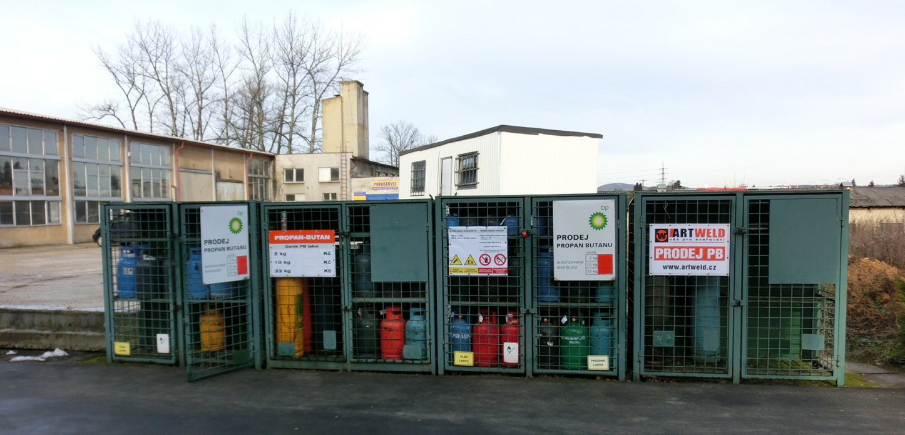
Organické sloučeniny a jejich reakce
Obr. 1 Prodej propan-butanu

Slide 4
Rozdělení org. sloučenin
organické sloučeniny
uhlovodíky
obsahují pouze C, H
deriváty uhlovodíků
obsahují např. O, N, S …

Slide 5
Rozdělení uhlovodíků
uhlovodíky
nasycené
jednoduché vazby
mezi atomy C
nenasycené
aspoň jedna dvojná
nebo trojná vazba
mezi atomy C
aromatické
alkany
(cykloalkany)
jednoduché
vazby
alkeny
aspoň jedna
dvojná vazba
alkyny
aspoň jedna
trojná vazba
areny
benzen a
odvozené
sloučeniny

Slide 6
Deriváty uhlovodíků atomy vodíku nahrazeny atomy jiných prvků nebo jejich skupinami
deriváty uhlovodíků
dusíkaté deriváty
halogenderiváty
kyslíkaté deriváty
nitro-
deriváty
-NO₂
amino-
deriváty
-NH₂
karbonylové
sloučeniny
aldehydy
ketony
hydroxy-
deriváty
-OH
karboxylové
kyseliny
-COOH

Slide 7
Organické sloučeniny
V čem jsou odlišné deriváty uhlovodíků od uhlovodíků?
Jak se liší od sebe nasycené a nenasycené uhlovodíky?
Jaké cizí atomy kromě C a H obsahují halogenderiváty uhlovodíků?
Jaké skupiny atomů obsahují kyslíkaté deriváty uhlovodíků?

Slide 8
Organické sloučeniny
Zařaďte danou sloučeninu:
1.
2. CH₃CH₂OH
3. C₆H₁₂
4.

Slide 9
Reakce v organické chemii
= základní děj většinou provázen vedlejšími reakcemi, vznikají meziprodukty
= k rozštěpení kovalentních vazeb dochází podle rozdílu elektronegativit vázaných prvků, většinou je třeba dodat energii
= často probíhají delší reakční dobu, případně
s použitím katalyzátorů, za určité teploty a tlaku,
s použitím rozpouštědla
Čtyři základní typy: 1. substituce
2. adice
3. eliminace
4. přesmyk

Slide 10
Reakce v organické chemii
substituce
= výměna atomů (náhrada) vodíku za jiné atomy nebo skupiny atomů
= dochází k přerušení vazby a k vytvoření jiné na témže atomu

Slide 11
Reakce v organické chemii
2. adice
= dochází ke spojování dvou nebo více molekul za vzniku molekuly jiné
= snižuje se násobnost vazby, protože do molekuly se něco přidává
Důkaz dvojné vazby

Slide 12
Reakce v organické chemii
3. eliminace
= opak adice
= vytváří se násobná vazba
= z molekuly se odebírá malá molekula, např. vodíku, vody, chlorovodíku, …

Slide 13
Reakce v organické chemii
4. přesmyk
= dochází k přeskupení atomů uvnitř molekuly
= nemění se souhrnné složení sloučeniny

Slide 14
Reakce v organické chemii
Doplňte produkty a určete typy chemických reakcí:
H
CH₂=CH₂ + H–N–H
2. CH₃–Cl + H–Cl
3. CH₃–CH₂–OH H₂O +
4. CH₃–CH=CH₂ + Br₂
5. Přesmyk: CH₃– CH₂–CH₂–CH₃
CH₃ – CH₂ – NH₂
adice
CH₄ + CL₂
substituce
CH₂=CH₂
eliminace
CH₃ – CH – CH₂
Br Br
adice
CH₃ – CH – CH₃
CH₃

Slide 15
Seznam obrázků:
Obr.1 Prodej propan-butanu foto Ivana Töpferová
Modely byly vytvořeny v programu ACD/ChemSketch(Freeware)
Reakce byly vytvořeny v programu ACD/ChemSketch(Freeware)

Slide 16
Použité zdroje:
ŠIBOR, J., PLUCKOVÁ, I., MACH, J. Chemie pro 9. ročník. Úvod do obecné a organické chemie, biochemie a dalších chemických oborů. Brno: NOVÁ ŠKOLA, s.r.o., 2011. ISBN 978-80-7289-282-
BANÝR, J., BENEŠ, P. A KOLEKTIV. Chemie pro střední školy. Praha: SPN, a.s., 1995. ISBN 80-85937-11-5.
Čtrnáctová, H., KOLÁŘ, K., SVOBODOVÁ, M., ZEMÁNEK, F. Přehled chemie pro základní školy. Praha: SPN a.s. , 2006. ISBN 80-7235-260-1.

